Slide 1
Semantisatieverhaal B:
Tijdens de technieklessen deed Sam een uitzonderlijk, een heel bijzonder experiment. Hij onderzocht de toepassing van een speciale batterij in een robotauto. De toepassing is de manier waarop het gebruikt wordt.
Op een dag klonk ineens een piep als signaal dat de motor te warm werd. Een signaal is het elektrische of digitale teken dat door bijvoorbeeld een radio, televisie of computer wordt doorgegeven. Gelukkig bleef de auto nog stabiel, hetzelfde, onveranderlijk rijden. Maar Sam moest snel iets doen want anders zou de batterij oververhitten, te heet zou worden.
De leraar vertelde dat sommige batterijen lithium-houdend zijn, dus lithium bevattend zijn. En dat je dus goed moet opletten met de stof die erin zit. De stof is het materiaal waar iets van gemaakt is. Want lithium reageert of verandert chemisch als er water bijkomt. Je moet dan echt uitkijken, want er kunnen dan gevaarlijke stoffen vrijkomen.
Gelukkig kon Sam dit samen met de leraar voorkomen.
Sam reed veel met de robotauto en dan slijten de banden snel. Zo noem je het als iets door gebruik dunner en minder sterk wordt. Daarom maakte Sam een kleine toevoeging, dat wat je ergens bij doet, van stevig rubber. Daarna gingen de banden veel langer mee.
En na 5 natuurkundelessen heeft hij nu een robotauto die het heel goed doet. Tof hè?
Zou jij ook zoiets willen maken?
B
Notes:
Woordenoverzicht:
uitzonderlijk: heel bijzonder
de toepassing: de manier waarop het gebruikt wordt
slijten: door gebruik dunner en minder sterk worden
de toevoeging: dat wat je ergens bij doet
het signaal: het elektrische of digitale teken dat door bijvoorbeeld een radio, televisie of computer wordt doorgegeven
stabiel: hetzelfde, onveranderlijk
reageren: chemisch veranderen (bijvoorbeeld roesten)
oververhitten: te heet worden
-houdend: bevattend
de stof: het materiaal waar iets van gemaakt is

Slide 2


Gerarda Das
Antoinette Duijf
Marjan ter Harmsel
Mandy Routledge
Francis Vrielink
Week 22 – 26 mei 2026
Niveau B
Notes:
Bron afbeelding: Kentalis

Slide 3

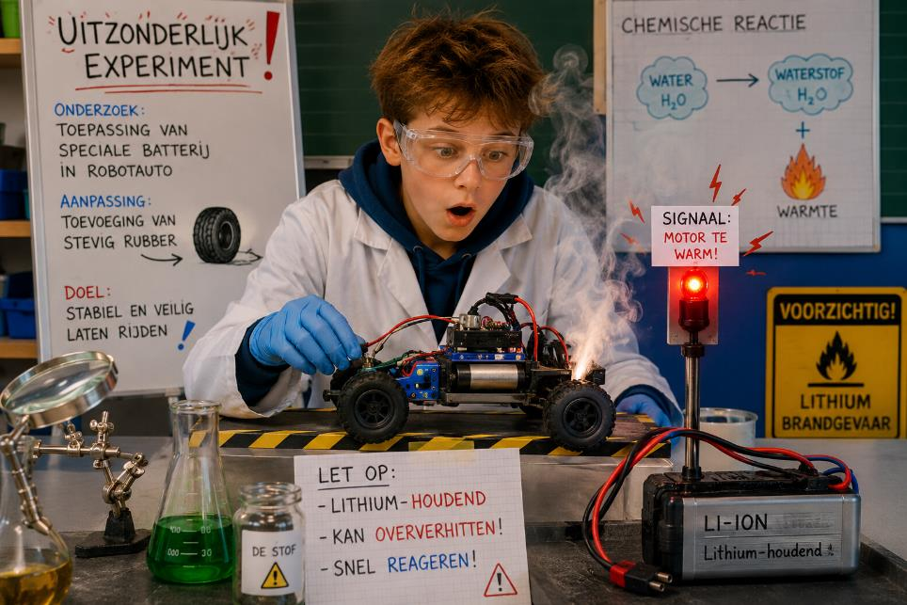
uitzonderlijk
Notes:
Bron afbeelding: AI

Slide 4
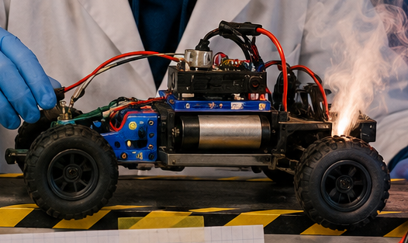

de toepassing
Notes:
Bron afbeelding: AI

Slide 5
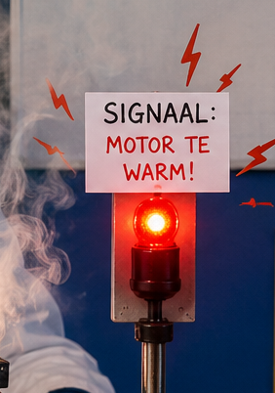
het signaal
Notes:
Bron afbeelding: AI

Slide 6
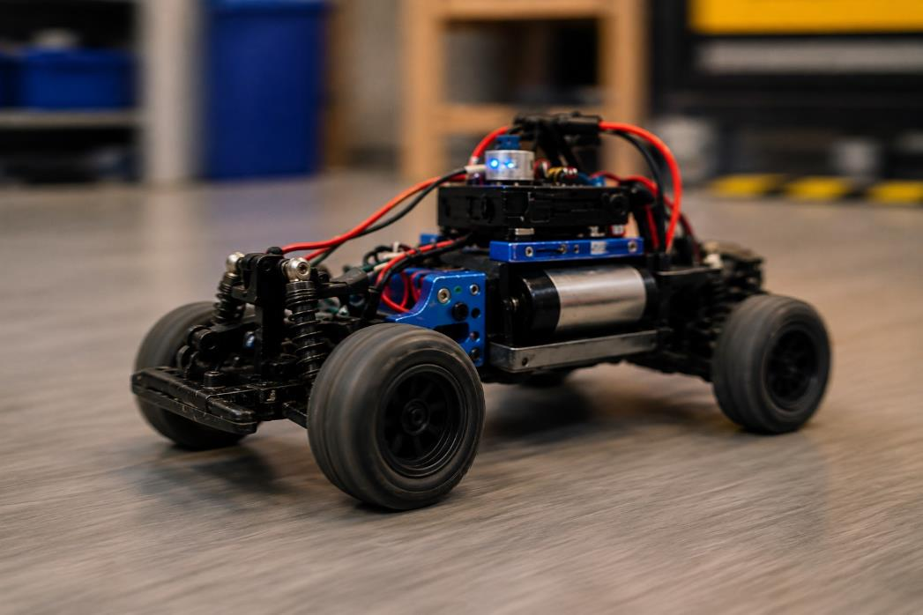

stabiel
Notes:
Bron afbeelding: AI

Slide 7
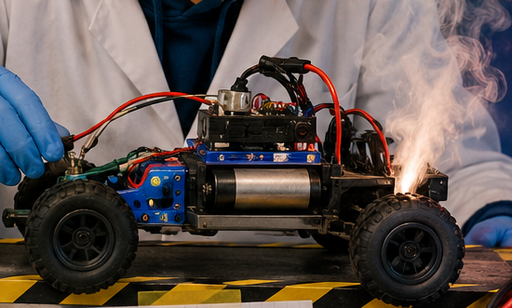
oververhitten
Notes:
Bron afbeelding: AI

Slide 8
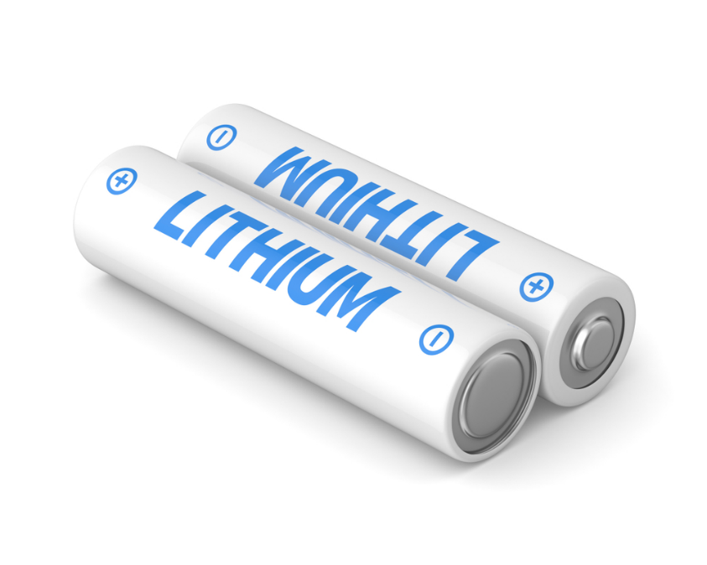
-houdend
Notes:
Bron afbeelding: AI

Slide 9
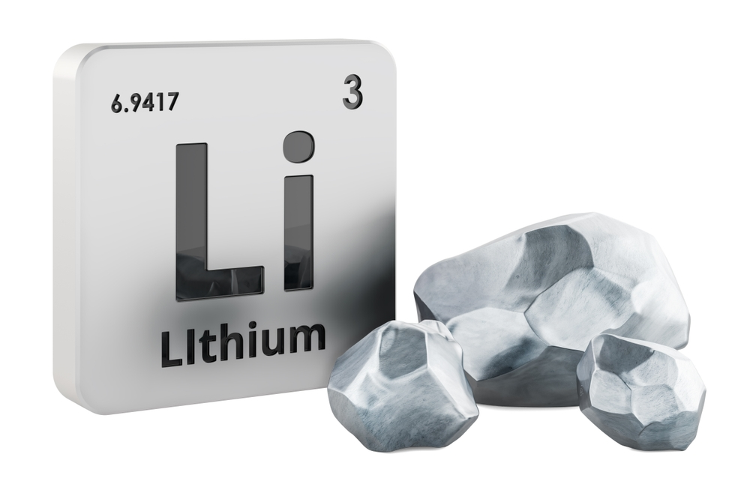
de stof
Notes:
Bron afbeelding: AI

Slide 10
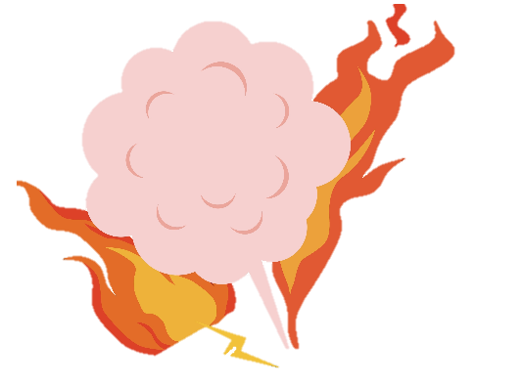


reageren
=
+
Notes:
Bron afbeeldingen: AI

Slide 11
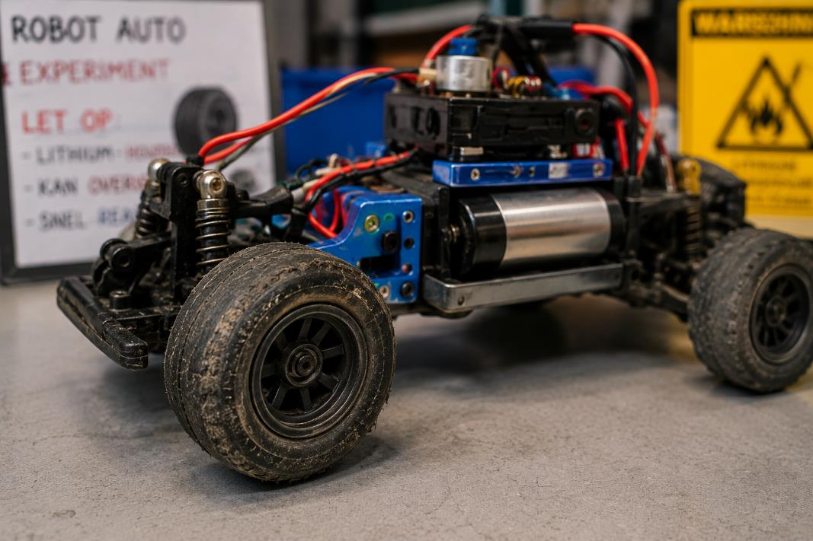
slijten
Notes:
Bron afbeelding: AI

Slide 12

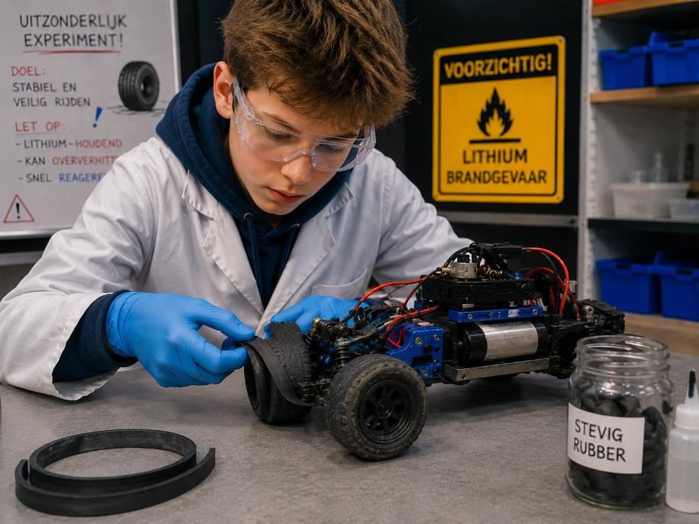
de toevoeging
Notes:
Bron afbeelding: AI

Slide 13
Op de woordmuur:

Slide 14


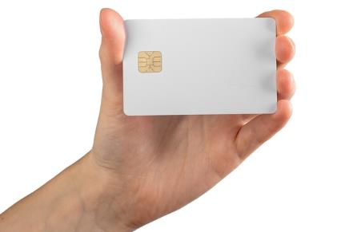
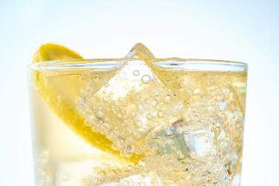

-houdend
= bevattend
goud- houdend
lithium-houdend
koolzuur-houdend
Notes:
Bron afbeeldingen: AI / Shutterstock.com

Slide 15



het signaal
= het elektrische of digitale teken dat wordt doorgegeven
de ringtone
de melding
het lampje
Notes:
Bron afbeeldingen: AI / Shutterstock.com

Slide 16
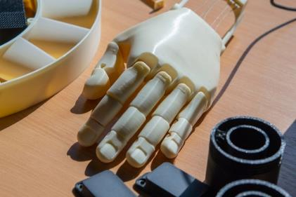
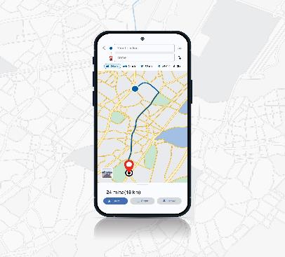
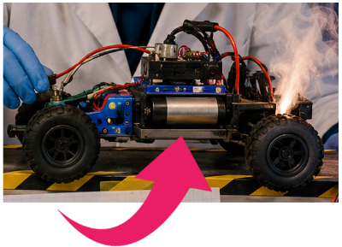
de toepassing
= de manier waarop het gebruikt wordt
de 3D-printer
de navigatie
de speciale batterij
Notes:
Bron afbeeldingen: AI / Shutterstock.com

Slide 17

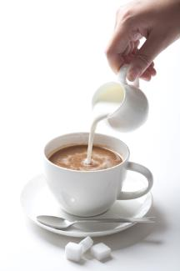
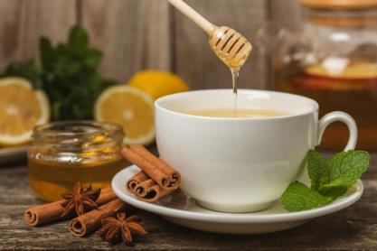
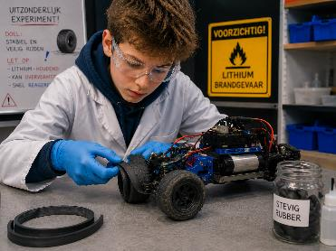
de toevoeging
= dat wat je ergens bij doet
de melk (in de koffie)
de honing (in de thee)
het rubber (in de band)
Notes:
Bron afbeeldingen: AI / Shutterstock.com

Slide 18
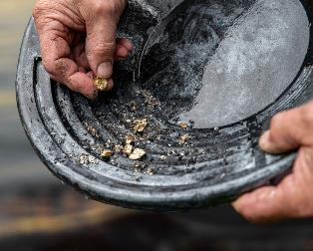
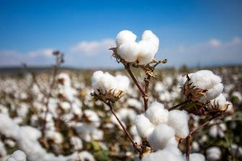

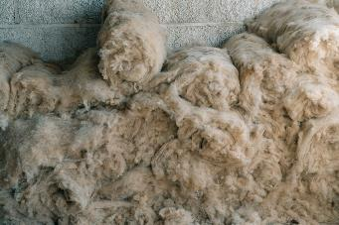
de stof
= het materiaal waar iets van gemaakt is
het goud
het katoen
het lithium
de wol
Notes:
Bron afbeeldingen: AI / Shutterstock.com

Slide 19


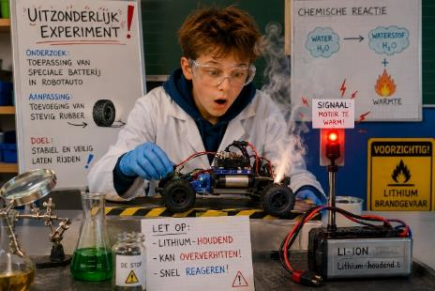
uitzonderlijk
alledaags
= heel bijzonder
Sam deed een uitzonderlijk experiment.
= wat niet opvallend is, niet bijzonder
Zij draagt alledaagse kleren.
Notes:
Bron afbeeldingen: AI / Shutterstock.com

Slide 20
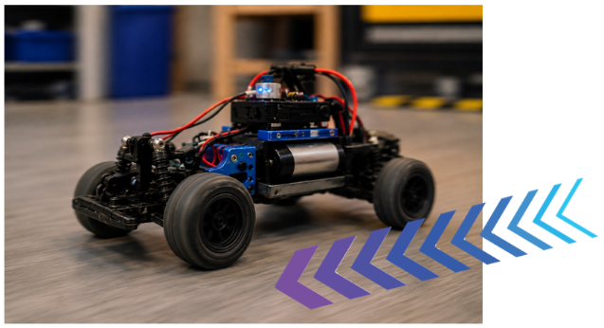
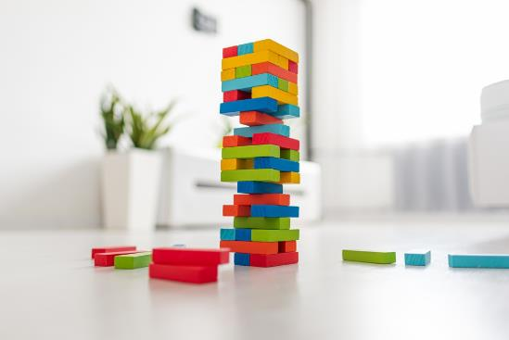
stabiel
instabiel
= hetzelfde, onveranderlijk
Gelukkig bleef de auto stabiel rijden.
= onvast, veranderlijk
Deze blokkentoren is heel instabiel.
Notes:
Bron afbeeldingen: AI / Shutterstock.com

Slide 21

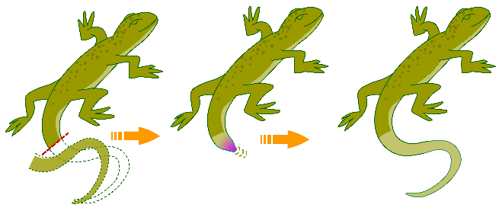
slijten
aangroeien
= door gebruik dunner en minder sterk worden
De banden van de robotauto begonnen al snel te slijten.
= opnieuw gaan groeien
Als een hagedis zijn staart verliest, kan deze gewoon weer aangroeien.
Notes:
Bron afbeeldingen: AI / Shutterstock.com

Slide 22

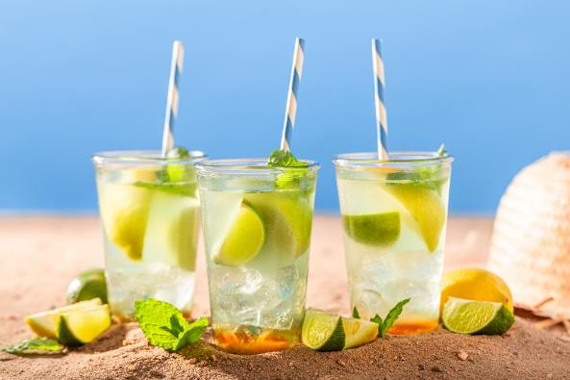
-houdend
-vrij
= bevattend
De leraar vertelde dat sommige batterijen lithium-houdend zijn.
= ontbrekend
Deze lekkere drankjes zijn koolzuurvrij. Er zit geen prik in.
Notes:
Bron afbeeldingen: AI / Shutterstock.com

Slide 23
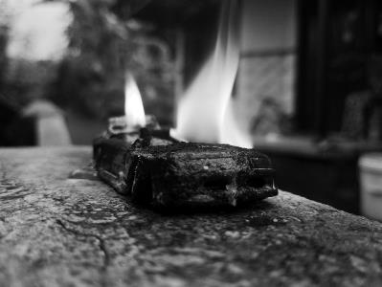


Als een batterij opwarmt, moet je uitkijken dat deze niet oververhit.
verbranden
oververhitten
opwarmen
= te heet worden
Notes:
Bron afbeeldingen: AI / Shutterstock.com

Slide 24
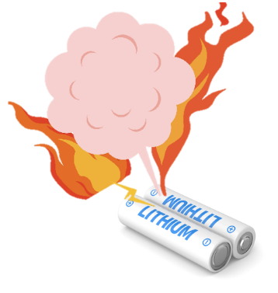

reageren
= chemisch veranderen
=
+
de brand
het water
het lithium
Lithium reageert met water. Er kan dan brand ontstaan.
Notes:
Bron afbeeldingen: AI / Shutterstock.com

